Slide 1
BUSINESS INTELLIGENCE
IFC - Prof.MSc.Leila Lisiane Rossi

Slide 2
TÓPICOS
Data Warehouse
  Modelagem de Dados
  Componentes
  Consultas OLAP
  Comparação entre DW e Visões
  Problemas e Questões
Data Webhouse
  Levar o Data Warehouse para a Web
  Trazer a Web até o Data Warehouse

Slide 3
MODELAGEM DE DADOS
Modelagem Multidimensional
  Esquema Estrela
  Esquema Flocos de Neve
  UML

Slide 4
MODELAGEM MULTIDIMENSIONAL
Hipercubos
Arranjos n-dimensionais
Acesso Rápido e Fácil

Slide 5
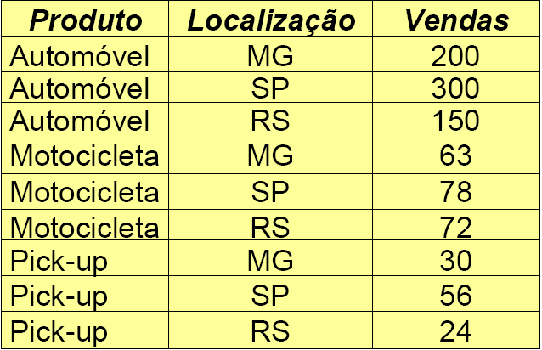
MODELO RELACIONAL

Slide 6
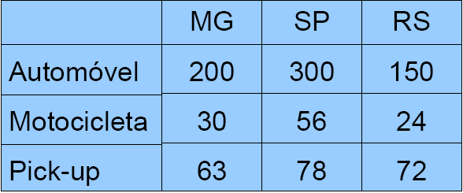
MODELAGEM MULTIDIMENSIONAL

Slide 7
ESQUEMA ESTRELA
Tabela Fato
Tabela de Dimensão

Slide 8
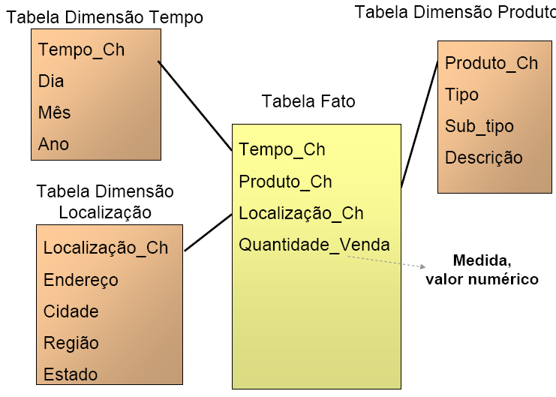
ESQUEMA ESTRELA

Slide 9
ESQUEMA FLOCOS DE NEVE
Tabela Fato
Tabela de Dimensão
  Tabelas Normalizadas

Slide 10
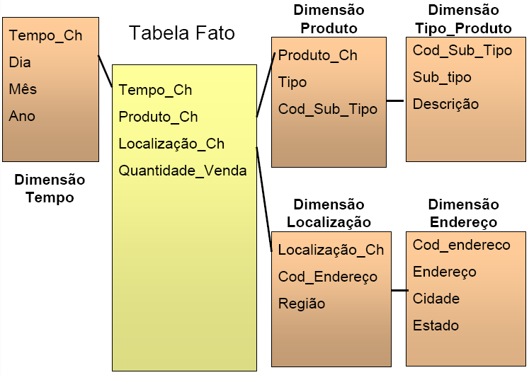
ESQUEMA FLOCOS DE NEVE

Slide 11
CONSULTAS OLAP
Pivot
Slice
Drill-Down/Up

Slide 12
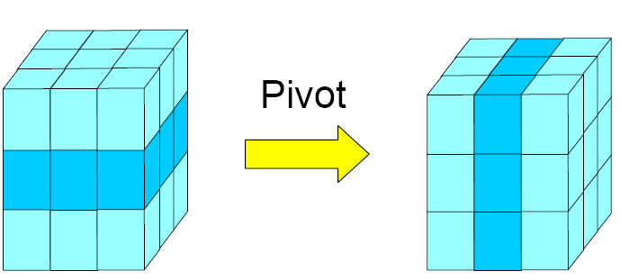
CONSULTAS OLAP
Pivot

Slide 13
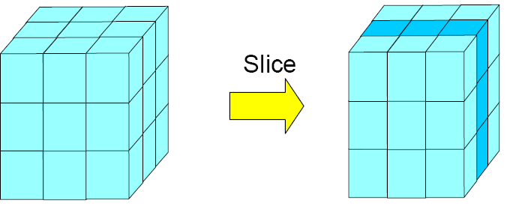
CONSULTAS OLAP
Slice

Slide 14
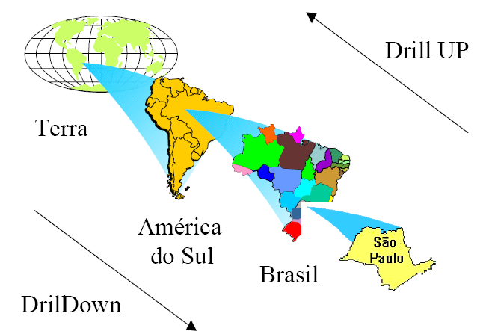
CONSULTAS OLAP
Drill-Down/Up

Slide 15
CONSULTAS OLAP
MDX
  Select {[Measures].[UnitSales]} on columns from Sales

Slide 16
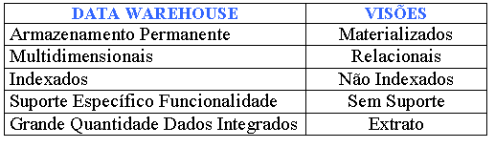
COMPARAÇÃO ENTRE DW E VISÕES

Slide 17
PROBLEMAS E QUESTÕES DW
Dificuldades de implementação
  Construção
  Administração
  Controle de Qualidade
Questões em Aberto
  Novas Abordagens
  Tecnologias

Slide 18
DATA WAREHOUSE - FERRAMENTAS
Ferramentas comerciais:
  Analysis Services – SQL Server
  MicroStrategy
  Oracle Discoverer for OLAP
  IBM´s DB2 Cube Views
  Exact Business Analytics

Slide 19
DATA WAREHOUSE - FERRAMENTAS
DATA WAREHOUSE - FERRAMENTAS
Ferramentas públicas:
  Mondrian
  Palo
  JPalo
  JPivot
  Pentaho
  FreeOLAP

Slide 20
DATA WEBHOUSE
Segundo KIMBALL (2000), existem duas maneiras distintas para a integração entre a Web e o Data Warehouse. A primeira maneira é “colocar o Data Warehouse na Web” e a segunda é “colocar a Web dentro do Data Warehouse”.

Slide 21
DATA WAREHOUSE NA WEB
Permitir o acesso ao Data Warehouse através da interface padrão da Web;
  A universalidade da interface Web;
  Meio ideal de manipular informações para análises do mercado;
  Registro de logs;

Slide 22
CARACTERÍSTICAS
Visões materializadas;
Tempo de resposta para consultas ad hoc
Funcionamento 24 horas;
Ambiente operacional alimentado continuamente;
Diferentes fusos horários;
Objetos multimídia;
Data Warehouses Distribuídos;

Slide 23
WEB NO DATA WAREHOUSE
O trabalho de trazer a Web para o Data Warehouse formando um Data Webhouse significa trazer comportamento dos usuários para o Data Warehouse

Slide 24
REFERÊNCIAS
ELMASRI,NAVATHE – Sistemas de Banco de Dados – São Paulo - Addison Wesley, 2005
INMON, W.H - Como Construir o Data Warehouse – Rio de Janeiro – Campus – 1997
KIMBALL,R – Data Warehouse Toolkit; o guia completo para modelagem multidimensional – Rio de Janeiro – Campus – 2002

